Slide 1
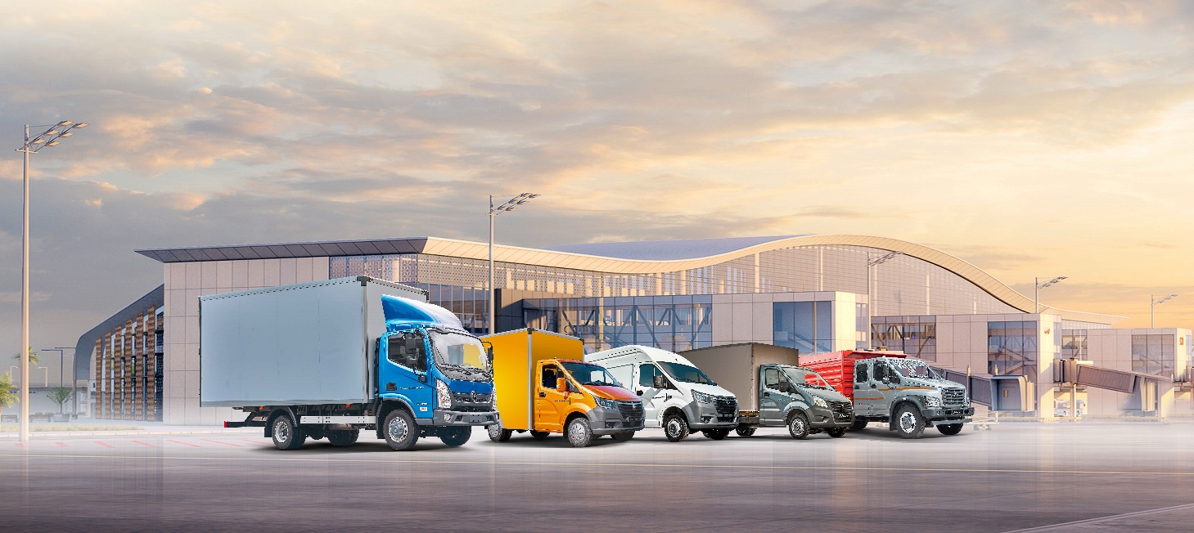
РОЛЬ ТРАНСПОРТА
В СНИЖЕНИИ
УГЛЕРОДНОГО СЛЕДА

Slide 2
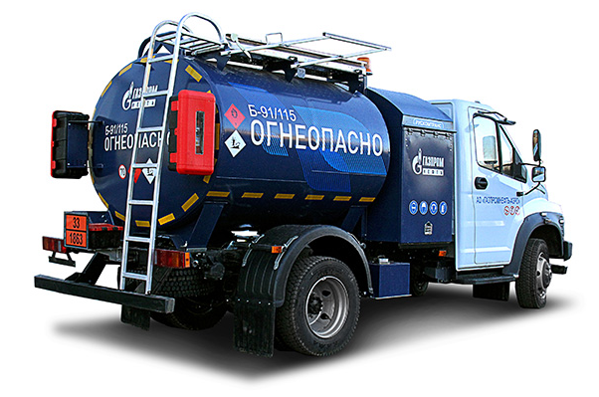
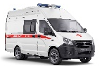
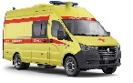
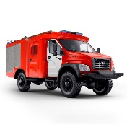
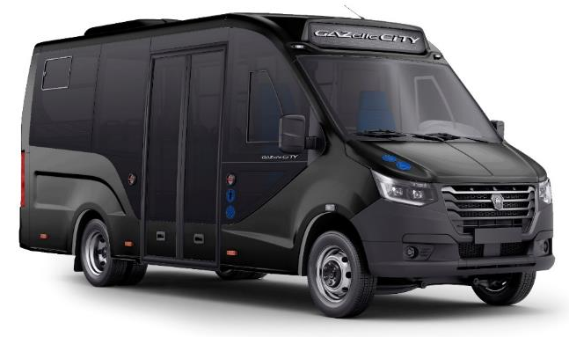
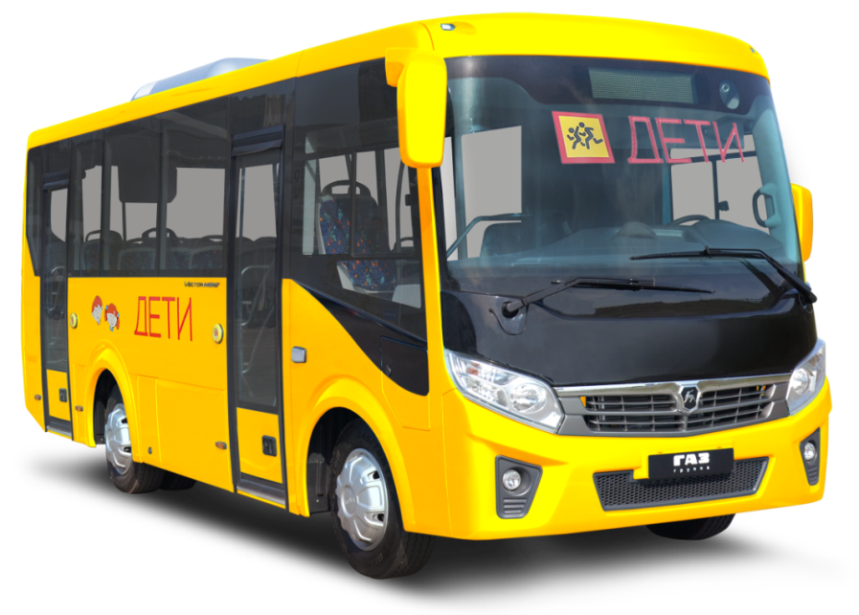
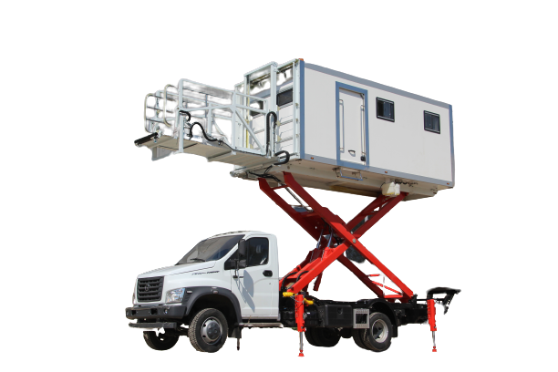
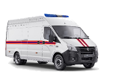
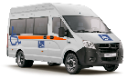
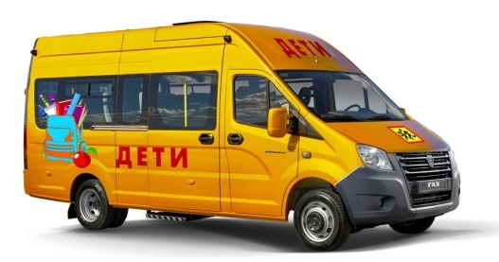
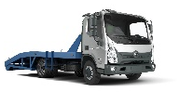
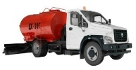
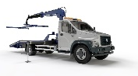
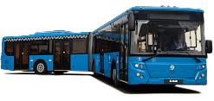
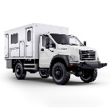
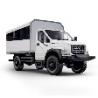
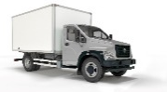
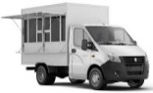
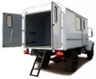
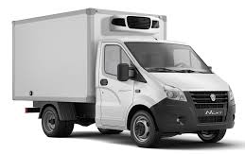
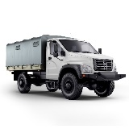
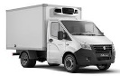
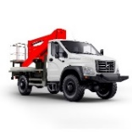
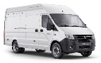
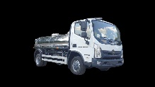
ДВИЖЕНИЕ = ЖИЗНЬ
Инфраструктура аэропортов
Медицина
Службы быстрого реагирования
Социальный сектор
Инфраструктура городов
Пассажирские перевозки
Сервисное обслуживание и ремонт
Логистика и торговля
Сельское хозяйство
ЖКХ и
дорожные работы

Slide 3
ОТ 15 ДО 25%
ВСЕХ ВЫБРОСОВ
УГЛЕКИСЛОГО ГАЗА
ПРИХОДИТСЯ НА
ТРАНСПОРТНЫЕ СИСТЕМЫ
ДО 10%
ЭКОЛОГИЧЕСКОГО СЛЕДА
ЛЮБОГО ПРОДУКТА ПРИХОДИТСЯ НА ТРАНСПОРТ
≈20 %
МИРОВОГО ПОТРЕБЛЕНИЯ ЭНЕРГИИ ПРИХОДИТСЯ НА ТРАНСПОРТ
СОБЛЮДЕНИЕ ЭКОЛОГИЧЕСКИХ СТАНДАРТОВ, ПРЕДУСМОТРЕННЫХ ДЛЯ ТРАНСПОРТА
РАСШИРЕНИЕ ПРИМЕНЕНИЯ ЭКОЛОГИЧЕСКИХ ВИДОВ ТОПЛИВА

Slide 4
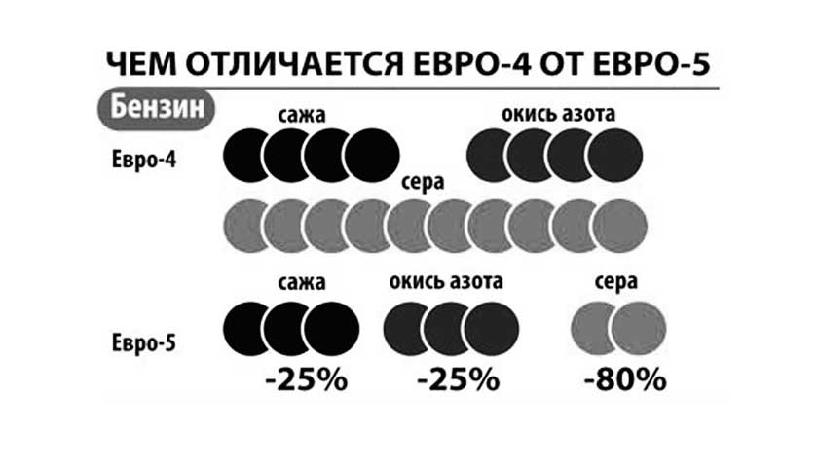
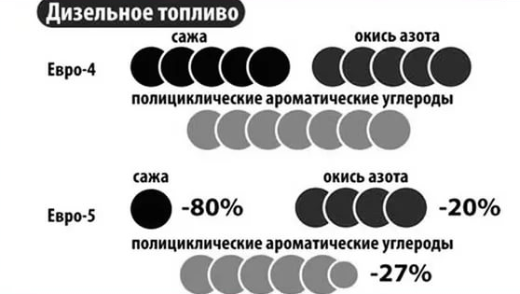
ЭКОЛОГИЧЕСКИЕ СТАНДАРТЫ
ЧЕМ ОТЛИЧАЕТСЯ ЕВРО-4 ОТ ЕВРО-5?

Slide 5
ЭКОЛОГИЧЕСКИЕ СТАНДАРТЫ
60,6 МЛН
ТРАНСПОРТНЫХ СРЕДСТВ ЗАРЕГИСТРИРОВАНО В РОССИИ (ДАННЫЕ 2018 Г.)
ИЗ НИХ 6,5 МЛН
ГРУЗОВЫХ Т
РАНСПОРТНЫХ СРЕДСТВ
ИЗ НИХ ОКОЛО 3 МЛН
ИМЕЮТ ЭКОЛОГИЧЕСКИЙ КЛАСС НИЖЕ ЕВРО-3
400 ТЫС.
С ЭКОЛОГИЧЕСКИМ КЛАССОМ
ЕВРО-0

Slide 6
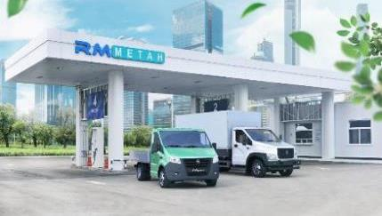
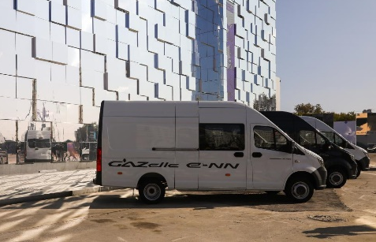
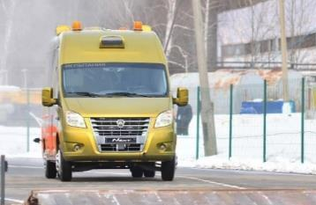
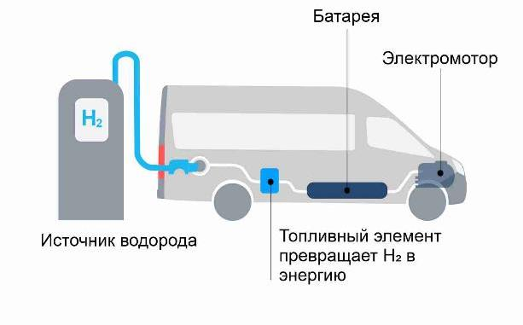
«ЗЕЛЕНЫЕ» ТЕХНОЛОГИИ
ТЕХНИКА
НА КОМПРИМИРОВАННОМ ПРИРОДНОМ ГАЗЕ (CNG)
ЭЛЕКТРОМОБИЛИ
Производство с 2013 г.
Выпущено более 5000 ТС CNG.
Разработка технологий с 2008 г.
200 электробусов ГАЗ работает на маршрутах Москвы.
Конвейерная сборка, заводская гарантия.
Коммерческая, коммунальная, пассажирская техника.
Пассажирский маршрут на электробусах GAZELLE E-NN запущен в Нижнем Новгороде.
Пассажирская и коммерческая техника.
БЕСПИЛОТНЫЕ АВТОМОБИЛИ
ТЕХНИКА НА ВОДОРОДНОМ ТОПЛИВЕ
Автономное движение по маршруту
Самостоятельное определение препятствий и выбор сценария движения
ГАЗ проводит предпроектные работы в области современного, экологичного водородного транспорта.
Высокоточные системы навигации GPS/ГЛОНАСС
Системы определения дорожной разметки и объектов дорожной инфраструктуры.
Первые образцы – на выставке COMTRANS-2021.

Slide 7
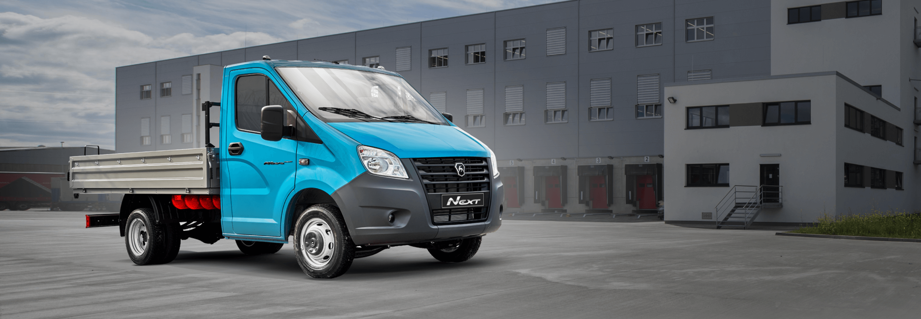
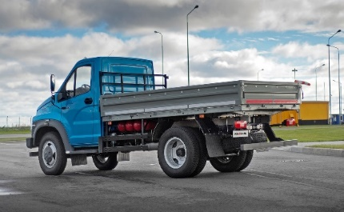
ТЕХНИКА CNG
В 8 РАЗ
НИЖЕ ВЫБРОСЫ
ПО ОКСИДУ УГЛЕРОДА
ОКОЛО 10%
ДОПЛАТА ЗА ОПЦИЮ «ГАЗОБАЛЛОННЫЕ ОБОРУДОВАНИЕ»
В 2 РАЗА
НИЖЕ ВЫБРОСЫ
ПО ОКИСЛАМ АЗОТА
НА 60%
НИЖЕ
ЗАТРАТЫ НА ТОПЛИВО
В 3 РАЗА
НИЖЕ ВЫБРОСЫ
ПО УГЛЕВОДОРОДАМ
ПО 3 МЛРД РУБ. В ГОД
ВЫДЕЛЯЕТСЯ В РАМКАХ ГОСУДАРТСВЕННОЙ СУБСИДИИ
В 9РАЗ
НИЖЕ ПОКАЗАТЕЛИ
ПО ЗАДЫМЛЕННОСТИ
В 2,5 РАЗА
ВЫРОСЛО КОЛИЧЕСТВО МЕТАНОВЫХ ЗАПРАВОК
НЕТ
САЖИ
И ПРИМЕСЕЙ СЕРЫ
В 3 РАЗА
ВЫРОС ПАРК МЕТАНОВЫХ АВТОМОБИЛЕЙ С 2013 ГОДА

Slide 8
CNG – ЧТО ЕЩЕ?
ТЕХНОЛОГИЧНОСТЬ
КАЧЕСТВО
БЕЗОПАСНОСТЬ
СОХРАННОСТЬ
Газомоторное топливо не образует отложений в топливной системе, не смывает масляную пленку со стенок цилиндров, снижая трение и уменьшая износ двигателя.
При сгорании природного газа не образуется твердых частиц и золы, вызывающих повышенный износ цилиндров и поршней двигателя.
Клиенты получают природный газ фактически напрямую из недр.
Отсутствуют сложные химические процедуры, сложно испортить.
Метану не страшны низкие температуры.
Метан легче воздуха, при разгерметизации баллона сразу улетучивается, а не оседает.
Его нижние температурные и концентрационные показатели воспламенения существенно выше.
Газ находится в баллонах под давлением, воздух туда попасть не может.
Метан не канцерогенен, общая токсичность CNG ниже, чем у бензина и LPG.
Газомоторное топливо сложно слить (похитить) или использовать недобросовестным водителям в личных целях или на личном транспорте.

Slide 9
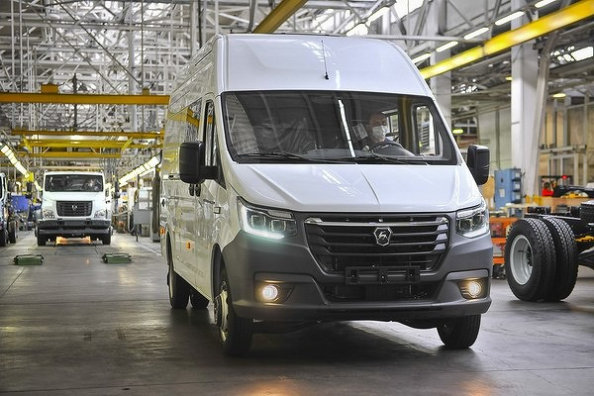
ЭЛЕКТРОМОБИЛИ
НЕТ
ВЫБРОСОВ
ОТРАБОТАВШИХ ГАЗОВ
В 6РАЗ
ВЫРОС ПАРК
ЭЛЕКТРОМОБИЛЕЙ В МИРЕ
С 2013 ГОДА
НЕТ
ВЫБРОСОВ
ОТРАБОТАВШИХ МАСЕЛ
В 20РАЗ
ВЫРОС ПАРК
ЭЛЕКТРОМОБИЛЕЙ
В РОССИИ С 2015 ГОДА
В 2 РАЗА
НИЖЕ СТОИМОСТЬ ЭЕКСПЛУАТАЦИИ, ЧЕМ У МЕТАНОВЫХ АВТОМОБИЛЕЙ
НЕТ
ОЩУТИМОГО
ШУМА И ВИБРАЦИИ
ДО 7%
ВОЗВРАЩЕНИЯ ЭНЕРГИИ
ЗА СЧЕТ РЕЖИМА РЕКУПЕРАЦИИ
КАЖДЫЙ10-Й
АВТОМОБИЛЬ В РОССИИ
БУДЕТ ЭЛЕКТРИЧЕСКИМ
К 2030 ГОДУ

Slide 10
ЭЛЕКТРОМОБИЛЬ – ЧТО ЕЩЕ?
УДОБСТВО
БЕЗОПАСНОСТЬ
НАДЕЖНОСТЬ
УНИВЕРСАЛЬНОСТЬ
Управление - поворотным выключателем с тремя положениями.
Предусмотрено внутреннее зарядное устройство для зарядки от сети 220 или 380 В сразу после покупки без дополнительных вложений.
Соответствуют принятым европейским нормам и правилам для электромобилей (Правила ЕЭК ООН 100).
В случае возникновения внештатных ситуаций реализовано отключение питания от батареи, производится контроль изоляции высоковольтных проводов.
Зарядный порт полностью защищен от внешних воздействий.
Примененная литий-марганцевая батарея обеспечивает оптимальна с т.з. емкости и скорости заряда, срока службы.
Работа батареи в паспортном режиме рассчитана на 4000 циклов зарядки/разрядки.
Электродвигатель рассчитан на работу до 10 лет (400 тыс. км пробега)
В двигателе отсутствуют части, подверженные механическому износу.
Диапазон эксплуатации автомобиля – от -25⁰С до +40 ⁰С.
При снижении температуры воздуха предусмотрен электроподогрев батареи.

Slide 11
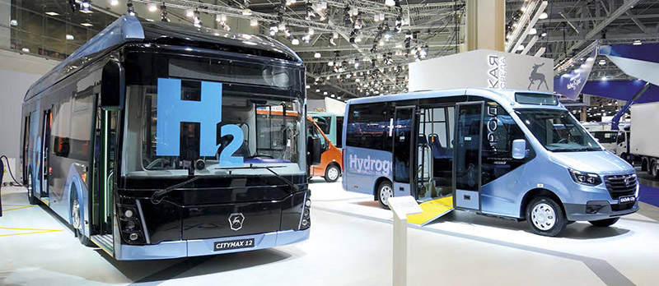
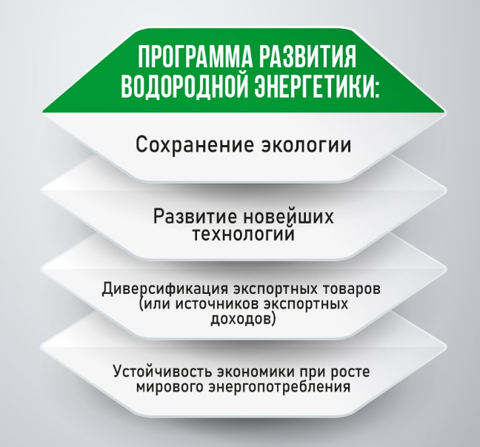
ВОДОРОДНЫЙ АВТОМОБИЛЬ
ПРИНЯТА
ДОРОЖНАЯ КАРТА ПО РАЗВИТИЮ ДОРОЖНОЙ ЭНЕРГЕТИКИ
2500 ВОДОРОДНЫХ АВТОМОБИЛЕЙ
В ЯПОНИИ

Slide 12
Плетникова Наталья
+79100587948
PletnikovaNN@st.tech

